Slide 1
Внедрение роботизированной системы на участке механической обработки
в АО «Высокие Технологии»
Разработчик проекта: Гавришов Алексей Дмитриевич
Научный руководитель: к.э.н., доцент Завьялова Лилия Владимировна
ОМСК-2020

Slide 2
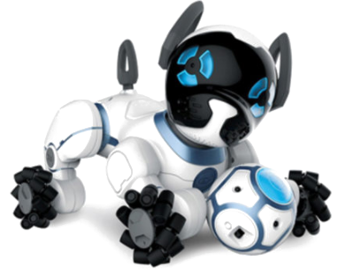
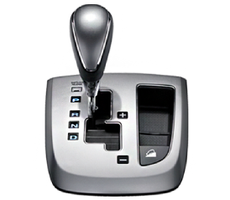
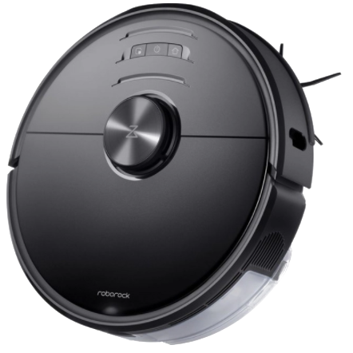
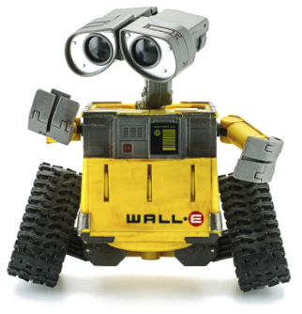
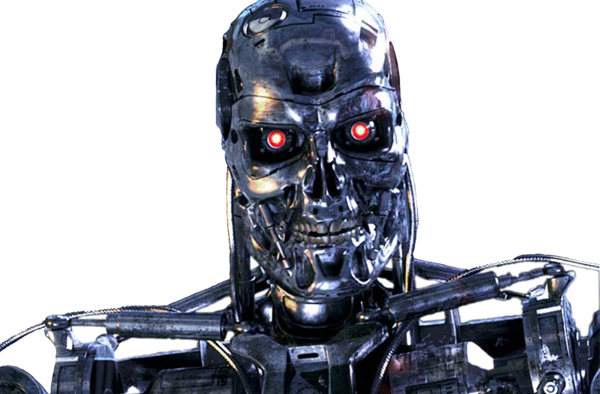

Slide 3
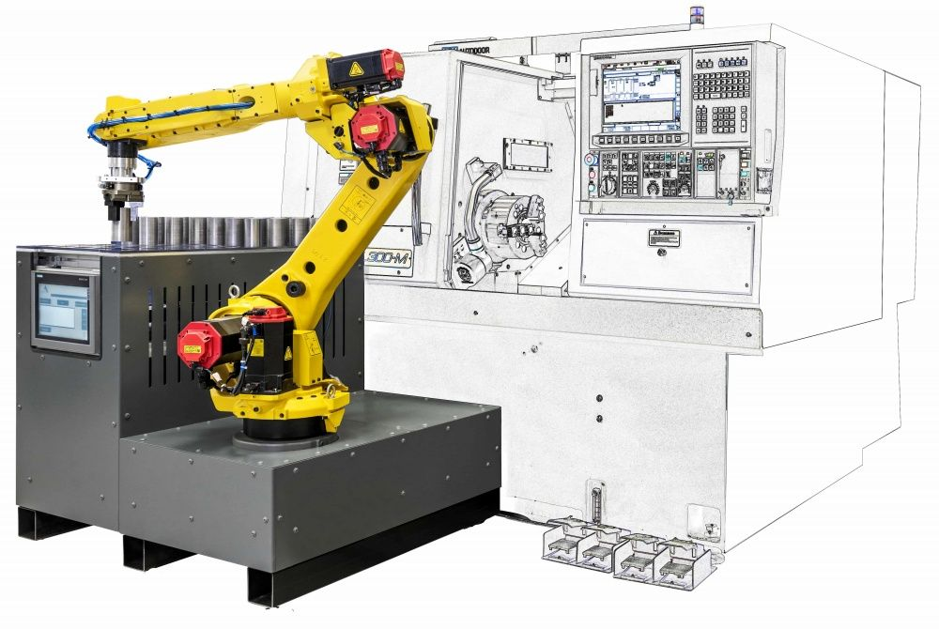
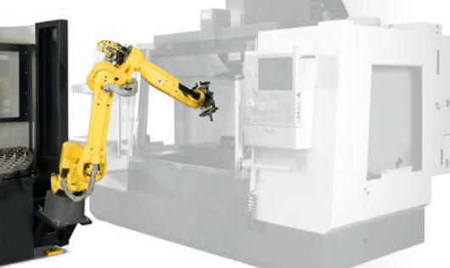
Роботизированные системы загрузки и выгрузки заготовок

Slide 4
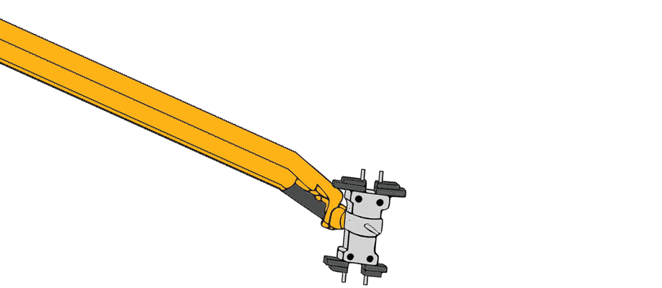
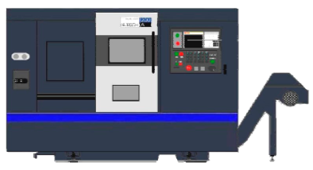
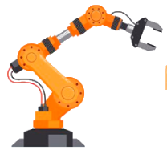
В результате проекта
До проекта

Slide 5
Резюме проекта
Цель проекта: Внедрить роботизированную систему на участке механической обработки АО «ВТ» к 1 июля 2021 года
Стоимость проекта: 14 927,5 тыс. руб.
Срок реализации проекта: с ноября 2020 года по июль 2021 года

Slide 6
Предпосылки для создания проекта
Низкая норма обслуживания оборудования на участке;
Возможные простои оборудования;
Высокая напряженность труда операторов ЧПУ на участке;
Есть резервы для увеличения производительности труда на производственном участке;
Необходимость снижения себестоимости изготовления продукции

Slide 7
Команда проекта
ЗАКАЗЧИК
РУКОВОДИТЕЛЬ ПРОЕКТА
ЭКОНОМИСТ
ТЕХНОЛОГ
МЕНЕДЖЕР ПО ПЕРСОНАЛУ
МЕХАНИК
ИНЖЕНЕР ПО КОМПЛЕКТАЦИИ ОБОРУДОВАНИЯ
МЕНЕДЖЕР ПО МТО

Slide 8
Этапы реализации проекта
№ п/п | Мероприятие | Длительность
1 | Управление проектом | 3 мес.
2 | Приобретение оборудования | 2,5 мес.
3 | Монтаж, установка, пуско-наладка и ввод оборудования в эксплуатацию | 1,5 мес.
4 | Изменение технологических процессов и планов прохождения | 5 мес.
5 | Обучение работников | 1 неделя

Slide 9
Сводный расчет затрат по проекту
№ п/п | Статья расходов | Сумма, руб. | %
1 | Приобретение оборудования | 13 830 804,00 | 92,6
2 | Расходы на оплату труда | 728 187,50 | 4,9
3 | Страховые взносы | 218 456,25 | 1,5
4 | Прочие расходы | 150 000,00 | 1
ИТОГО: |  | 14 927 447,75 | 100

Slide 10
План финансирования проекта по видам источников
№ п/п | Источники финансирования проекта | Сумма, руб. | %
1 | Собственные средства | 2 413 343,75 | 16,2
2 | Заемные средства | 12 514 104,00 | 83,8
ИТОГО: |  | 14 927 447,75 | 100
Лизинговые платежи
тыс. руб.
№ п/п | Вид платежа / Период (год) | 2021 | 2022 | 2023 | 2024 | ИТОГО:
1 | Первоначальный платеж и комиссия за оформление | 1 316,7 | - | - | - | 1 316,7
2 | Лизинговые платежи | 3 128,53 | 4 171,37 | 4 171,37 | 1 042,84 | 12 514,1
ИТОГО: |  | 4 445,23 | 4 171,37 | 4 171,37 | 1 042,84 | 13 830,8

Slide 11
Эффективность проекта
тыс. руб.
NPV | 8 572,6 тыс. руб.
PI | 1,57
IRR | 44,7%
Срок окупаемости | 4,5 года

Slide 12
Спасибо за внимание!
«Роботы уже сегодня могут выполнять практически всю тяжелую и монотонную, так называемую «черную» работу. В ближайшем будущем человек сможет заниматься исключительно творческой деятельностью, а также уделять больше времени своим родным и близким»
Жак Фреско

